Slide 1






INGENIERÍA CIVIL EN INFORMÁTICA

Slide 2

ARICA - CHILE

Slide 3



DevOps
Patrick DeBois creó DevOps para combinar el desarrollo y las operaciones.
DevOps intenta aplicar los principios del desarrollo ágil en toda la cadena de suministro de software.
Principales prácticas en DevOps:
Desarrollo continuo
Prueba continua
Integración continua
Entrega continua
Monitoreo continuo
Notes:
Sugerencia: Reemplazar con temas y subtemas

Slide 4
Desarrollo continuo
Los entregables de software se desglosan y desarrollan en varios sprints; los incrementos se entregan a los miembros de aseguramiento de la calidad del equipo.
Notes:
Sugerencia: Reemplazar con temas y subtemas

Slide 5
Prueba continua
Se usan herramientas de prueba automatizadas para que los miembros del equipo evalúen varios incrementos de código al mismo tiempo para asegurar que estén libres de defectos antes de la integración.
Notes:
Sugerencia: Reemplazar con temas y subtemas

Slide 6
Integración continua (CI)
Las piezas de código con nueva funcionalidad se agregan al código existente y al entorno en tiempo de ejecución; posteriormente se revisan para asegurar que no haya errores después de la implementación.
Notes:
Sugerencia: Reemplazar con temas y subtemas

Slide 7
Entrega continua (CD)
Se refiere al proceso de automatizar el despliegue de código en entornos de prueba o producción, asegurando que el software pueda ser entregado con alta frecuencia y sin interrupciones.
Notes:
Sugerencia: Reemplazar con temas y subtemas

Slide 8
Monitoreo continuo
Ayuda a mejorar la calidad del software mediante un monitoreo de su rendimiento en el entorno de producción; además se busca de forma proactiva posibles problemas antes de que los usuarios los encuentren.
Notes:
Sugerencia: Reemplazar con temas y subtemas

Slide 9
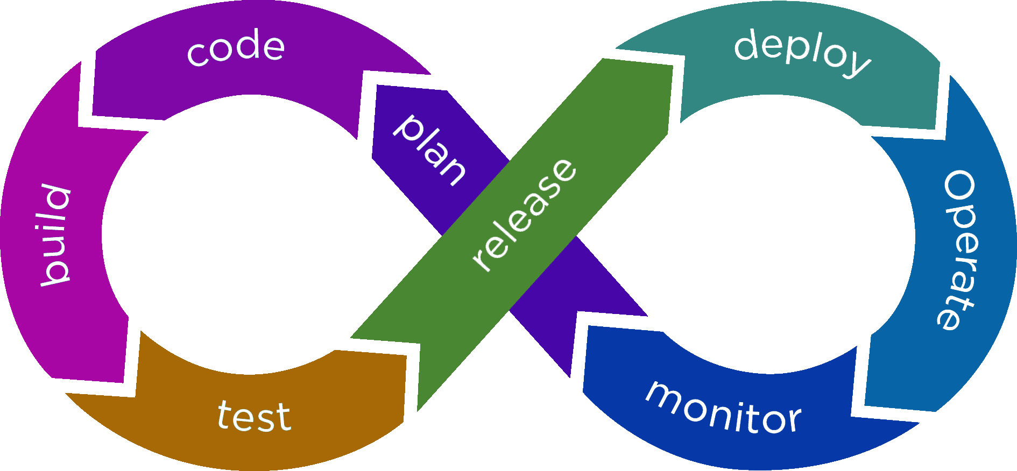
DevOps
Notes:
Sugerencia: Reemplazar con temas y subtemas

Slide 10
Plan
Objetivo: Definir lo que se va a construir.
Esta fase implica planificar y priorizar las tareas que deben realizarse, lo cual se hace mediante la gestión de requerimientos.
Aquí se tratan temas como:
Requisitos de negocio.
Definición de nuevas funcionalidades.
Backlog de tareas o historias de usuario (en Scrum).
Planificación del alcance y tiempos.
Herramientas comunes:
Jira
Trello
Notes:
Sugerencia: Reemplazar con temas y subtemas

Slide 11
Code
Objetivo: Escribir el código del software.
En esta fase los desarrolladores escriben el código fuente de la aplicación. El código es almacenado y gestionado en un repositorio de código fuente usando herramientas de control de versiones, generalmente Git.
Las actividades aquí incluyen:
Desarrollo de nuevas funcionalidades.
Refactorización de código.
Colaboración entre desarrolladores en ramas del repositorio.
Herramientas comunes:
Git (GitHub, GitLab, Bitbucket)
IDE (Visual Studio Code, IntelliJ IDEA, Eclipse)
Notes:
Sugerencia: Reemplazar con temas y subtemas

Slide 12
Build
Objetivo: Compilar el código en artefactos ejecutables.
Esta fase implica compilar el código para que pueda ser ejecutado y probado. Dependiendo del lenguaje de programación y la tecnología utilizada, puede incluir:
Compilación de código fuente en binarios o ejecutables.
Generación de artefactos como archivos WAR, JAR, Docker images, etc.
Resolución de dependencias y otros recursos necesarios.
Herramientas comunes:
Maven, Gradle (para proyectos Java)
Docker (para contenedores)
Make, NPM, Webpack
Notes:
Sugerencia: Reemplazar con temas y subtemas

Slide 13
Test
Objetivo: Verificar la calidad y el funcionamiento del software.
En esta fase se ejecutan pruebas para asegurar que el código funciona como se espera y no introduzca errores.
Se pueden realizar diferentes tipos de pruebas:
Pruebas unitarias (comprobación de funciones o métodos individuales).
Pruebas de integración (verificación de la interacción entre diferentes componentes).
Pruebas funcionales y de aceptación (comprobación de que el software cumple con los requisitos).
Herramientas comunes:
JUnit, TestNG (para Java)
Selenium, Cypress (para pruebas de frontend)
Postman (para pruebas de API)
SonarQube (para análisis estático de código)
Notes:
Sugerencia: Reemplazar con temas y subtemas

Slide 14
Release
Objetivo: Preparar el software para su distribución.
En esta fase, el software se prepara para ser liberado a los usuarios finales. Las actividades incluyen:
Versionado del código.
Etiquetado en el sistema de control de versiones.
Revisión final de artefactos antes de su despliegue.
Herramientas comunes:
Git, GitHub
Jenkins, GitLab CI/CD
Notes:
Sugerencia: Reemplazar con temas y subtemas

Slide 15
Deploy
Objetivo: Colocar el software en el entorno de producción.
El despliegue implica mover el software a un entorno de producción, donde estará disponible para los usuarios finales.
Este proceso puede ser:
Despliegue automático o manual.
Despliegue continuo en entornos de producción a medida que se hacen cambios.
Herramientas comunes:
Jenkins, GitLab CI/CD
Kubernetes, Docker (para gestionar contenedores y clústeres)
Notes:
Sugerencia: Reemplazar con temas y subtemas

Slide 16
Operate
Objetivo: Gestionar el software en producción.
En esta fase, el software ya está en producción y es operado y mantenido.
Las actividades principales incluyen:
Monitoreo de la infraestructura y el rendimiento del software.
Resolución de incidentes o problemas que surjan.
Aplicación de parches y actualizaciones cuando sea necesario.
Herramientas comunes:
Kubernetes (para orquestación de contenedores)
AWS, Azure, Google Cloud (plataformas en la nube)
Nagios, Zabbix, Prometheus (para monitoreo)
Notes:
Sugerencia: Reemplazar con temas y subtemas

Slide 17
Monitor
Objetivo: Supervisar el rendimiento y la estabilidad del software.
Después del despliegue, el monitoreo continuo es esencial para garantizar el rendimiento y detectar posibles fallos.
Las actividades en esta fase incluyen:
Monitoreo de logs y métricas en tiempo real.
Análisis de rendimiento de la aplicación.
Alertas proactivas cuando algo sale mal (errores, sobrecarga del sistema, etc.).
Herramientas comunes:
Prometheus, Grafana (para monitoreo y visualización)
ELK Stack (Elasticsearch, Logstash, Kibana) (de pago)
New Relic.
Amazon CloudWatch.
Notes:
Sugerencia: Reemplazar con temas y subtemas

Slide 18


ARICA - CHILE

